Slide 1
Система отчетности по конкурсу «Семейный Фарватер»
Финансовая отчетность

Slide 2
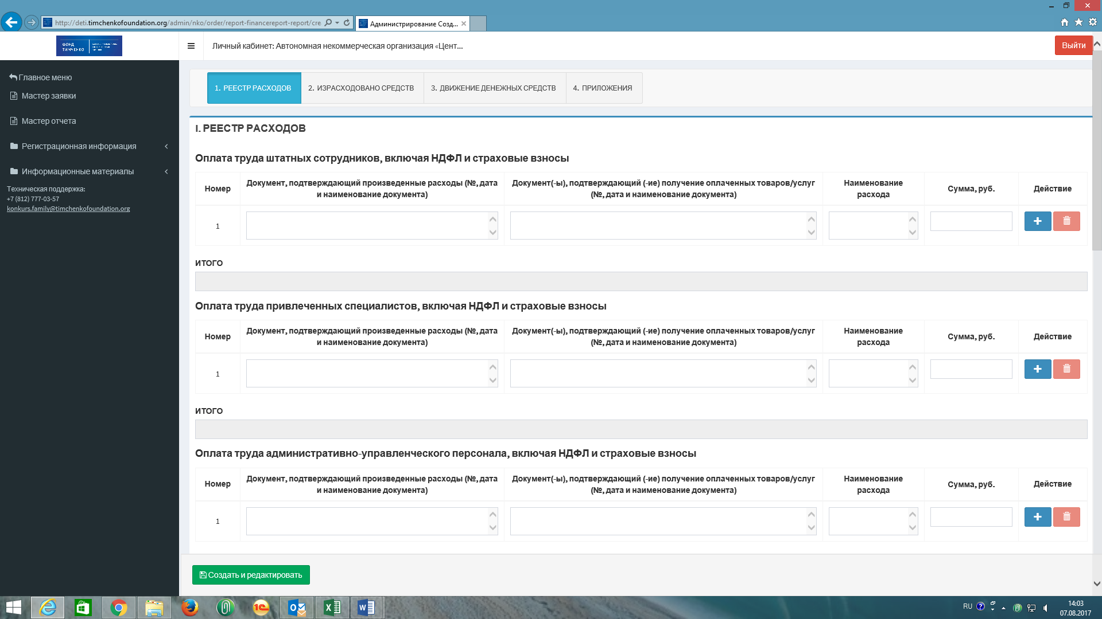

Slide 3
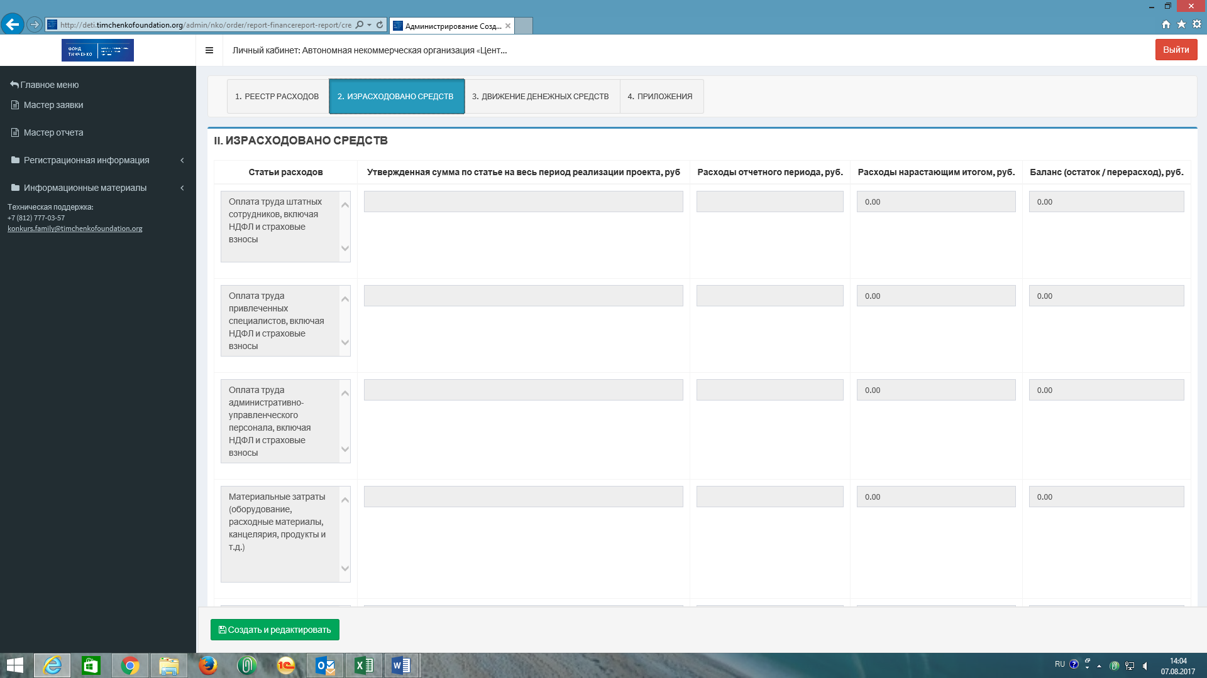

Slide 4
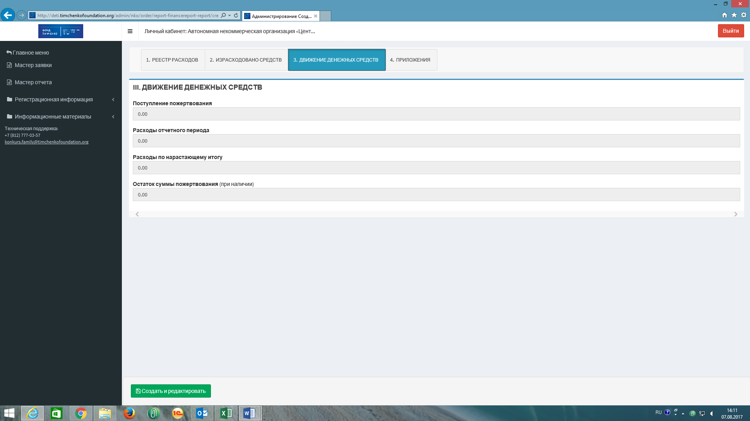

Slide 5
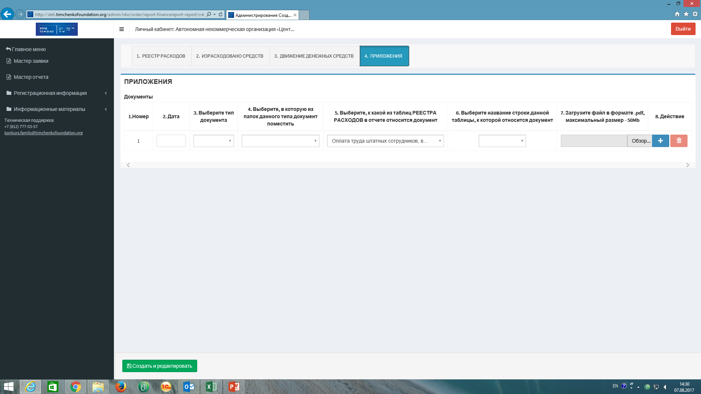

Slide 6
По вопросам заполнения обращайтесь к Борцовой Ольге obortsova@fondkluch.ru или по телефону 8 (921) 413-83-81

